Slide 1
冀教版六年级数学下册第三单元
圆柱的表面积
WWW.PPT818.COM

Slide 2
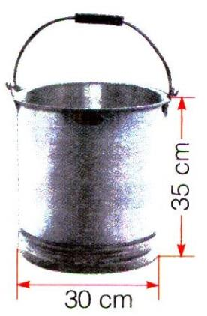
一个无盖的圆柱形铁皮水桶（如下图）。
（1）做这个水桶至少要用多少平方厘米铁皮？
3.14×30×35=3297（平方厘米）
3.14×（30÷2）²=706.5（平方厘米）
3297+706.5=4003.5（平方厘米）
答：做这个水桶至少要用4003.5平方厘米铁皮。

Slide 3
（2）照这样计算，做50个水桶至少需要多少平方米铁皮？
4003.5×50=200175（平方厘米）
200175平方厘米=20.0175平方米
答：至少需要20.0175平方米。

Slide 4
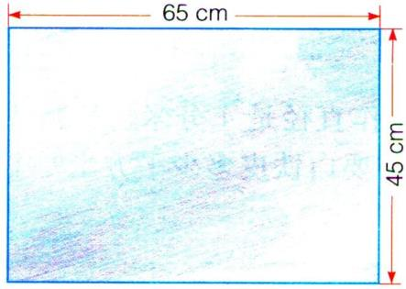
用一块白铁板（如下图）制作一个无盖的圆柱形水桶。水桶地面直径是20厘米，高是20厘米。
请你在下面铁皮板上画出做水桶的用材示意图。
要合理使用材料！

Slide 5
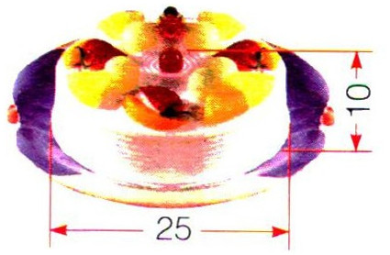
练一练
1.下面是一个生日蛋糕，地盘是塑料板。（单位：厘米）

Slide 6
（1）为生日蛋糕选择一个合适的蛋糕盒。
（2）做这个生日蛋糕需要多少硬纸板？

Slide 7
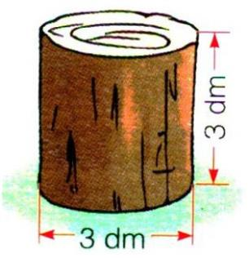
2.一个圆柱形木墩（如右图），在它的上面和侧面涂上油漆。涂漆部分的面积是多少？

Slide 8
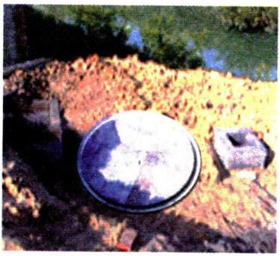
3.砌一个圆柱形的沼气池，底面直径是3米，深是2米。要把池子的内壁和底面抹上水泥，抹水泥部分的面积是多少平方米？

Slide 9
4.李师傅用白铁皮制作直径是1分米、长是1米的烟囱。制作25节，大约需要白铁皮多少平方米？（接缝处按1厘米计算）

Slide 10
课堂小结
这节课你收获了什么？

